Slide 1

PhageForce - 1
Акселератор
АгроТехноУнивер. Осень 2023
Наставник: Лазарева Ольга Игоревна
Технологическое направление -
биомедицинские и ветеринарные технологии

Slide 2
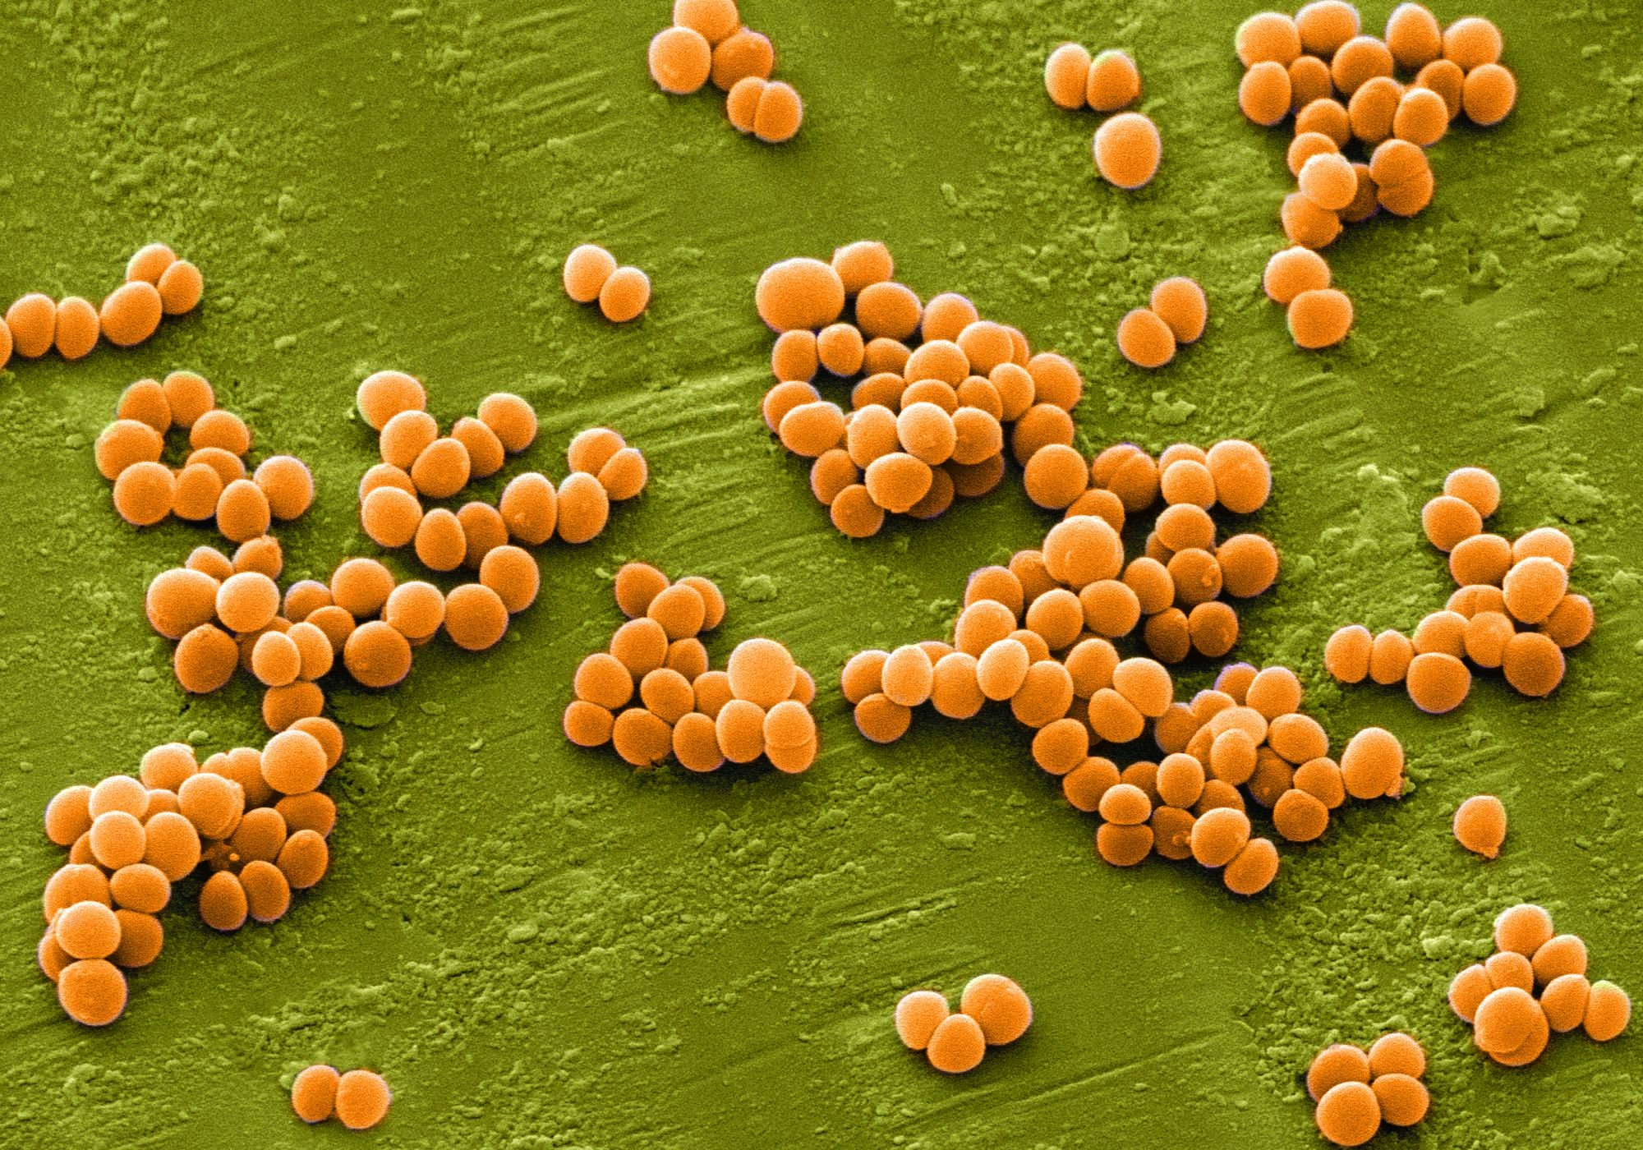

Пользователь и его проблема
Энтерококки (Enterococcus) – условно-патогенная микрофлора

Slide 3
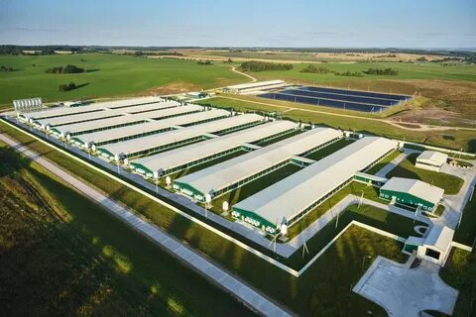
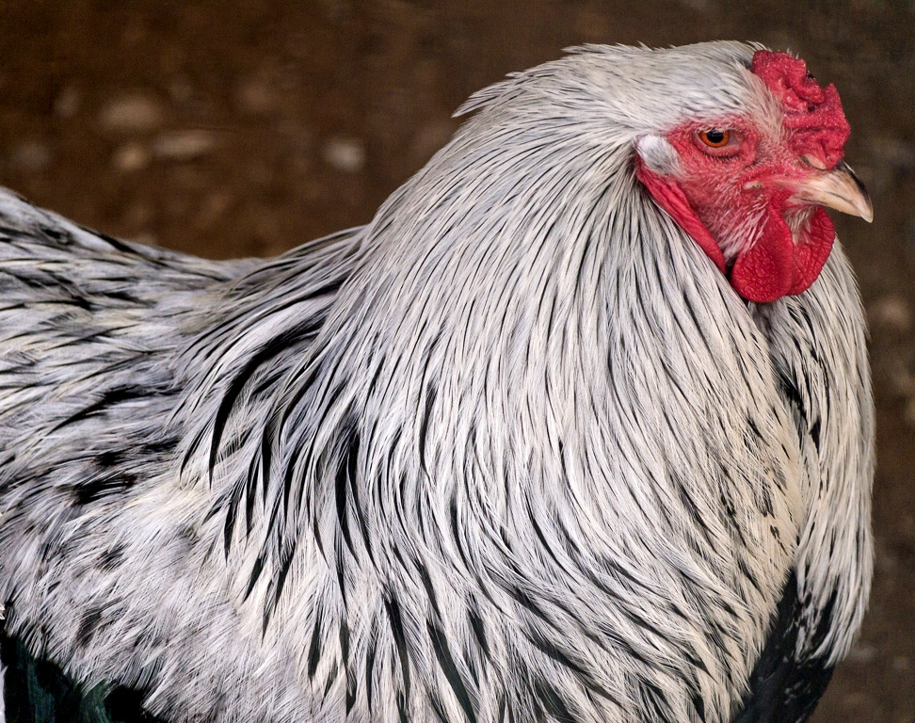
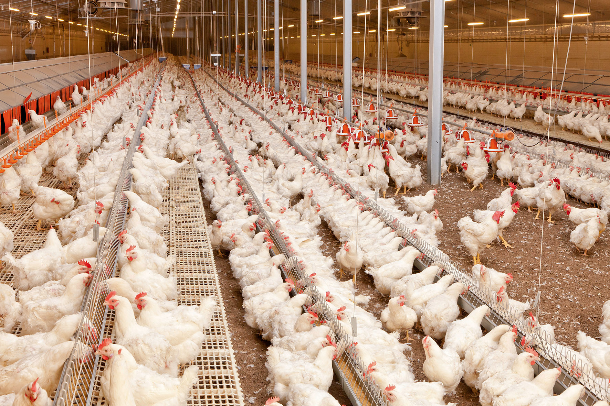
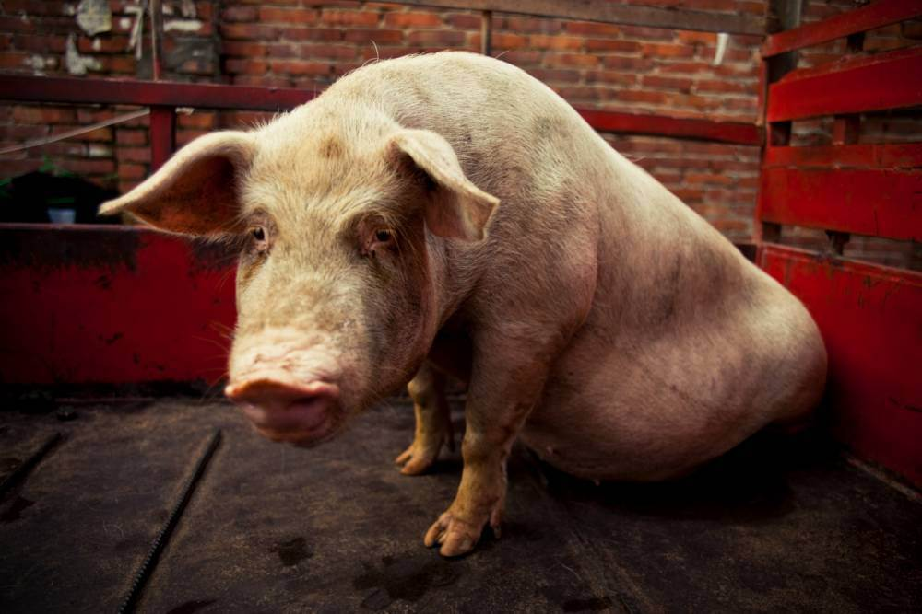
Каждый год в ПК погибают тысячи животных из-за энтерококковой микрофлоры

Slide 4



Решение
Антибактериальный препарат на основе бактериофагов, действующий против энтерококковой микрофлоры PhageForse –1

Slide 5
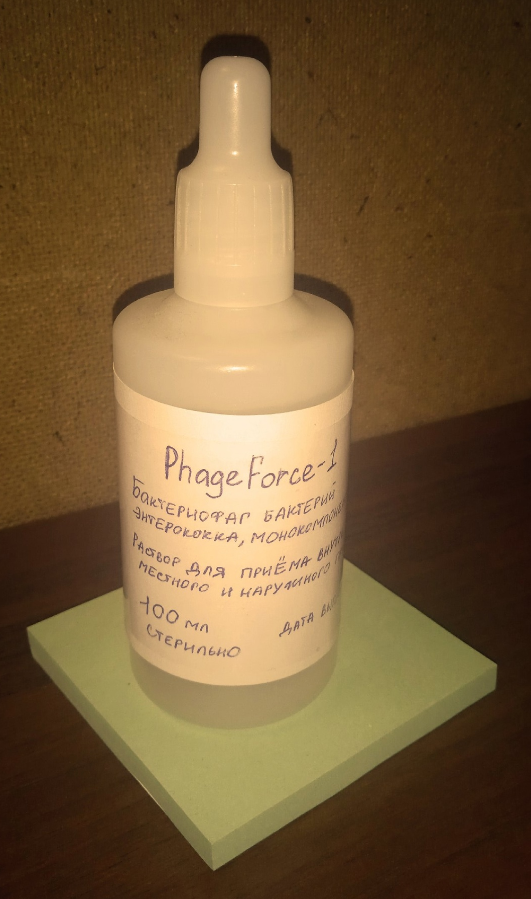
О проекте (Что есть сейчас?)
Антибактериальный препарат (прототип) на основе бактериофагов, действующий против энтерококковой микрофлоры

Slide 6
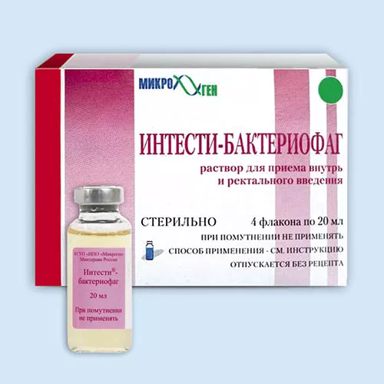
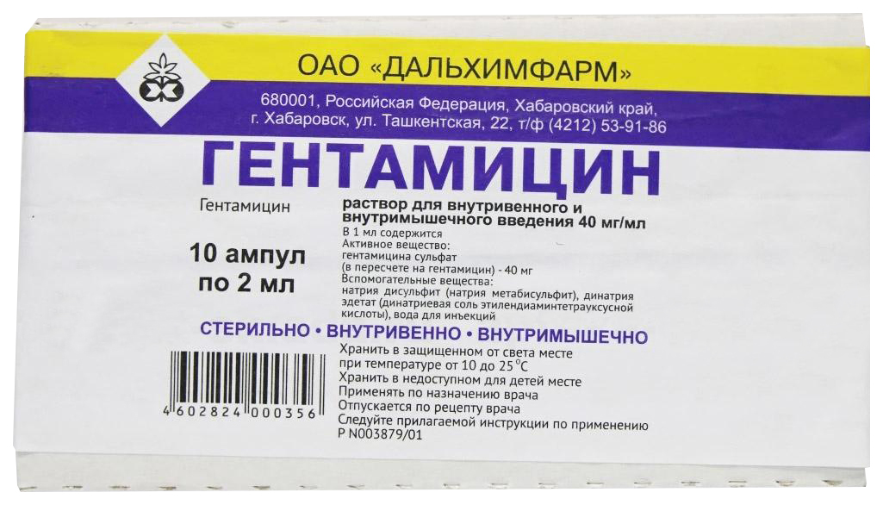
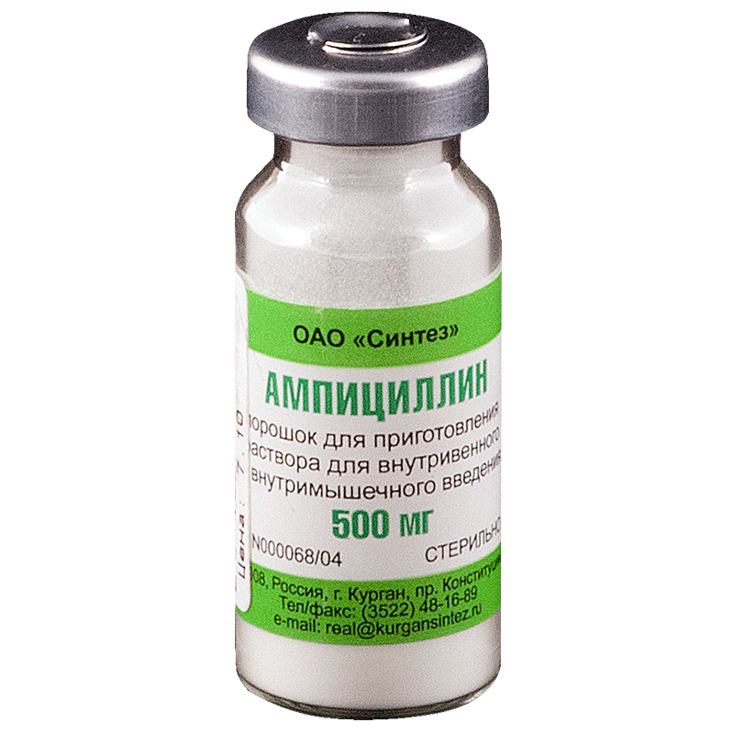

Аналоги решения

Slide 7
Экономика проекта: Рынок
Формулирование рынка
отрасль | конечный потребитель
Сельское хозяйство, производство антибактериальных препаратов | Сельскохозяйственные животноводческие предприятия
география | конечный продукт
Пермский край | Антибактериальный препарат на основе бактериофагов против энтерококковой микрофлоры - PhageForse –1
назвать рынок
FoodNet, рынок товаров и услуг
Методы оценки
сверху-вниз | снизу-вверх
ТАМ | ТАМ
Общий рынок вет. антиб. препаратов в РФ – 100 млрд.; В ПК – 2 млрд. | С учётом количества покупателей и цены продукта в ПК – 1,5 млрд.
SAM | SAM
От всех антиб. препаратов на бактериофаги против энтерококковой микрофлоры придётся - 100 млн. руб. (1/20 часть) | На использование PhageForse –1 придётся около 80 млн. руб.
SOM | SOM
С учётом конкуренции – 50 млн. руб. (1/2 часть) | Наша доступная доля – 40 млн. руб.
Итоги оценки
ТАМ | 1,7 млрд.
SAM | 90 млн.
SOM | 45 млн.
Выручка | 45 млн.
Прибыль | 30 млн.
Рентабельность | 50 %
Окупаемость | 1 год
TAM — это общий рынок вет. антиб. препаратов в ПК;
SAM — это доля рынка приходящаяся на бактериофаги против энтерококков в ПК;
SOM — наша доступная доля с учётом коммерческой модели и конкуренции.
Notes:
https://vc.ru/money/159115-ocenit-rynok-startapa-za-polchasa-metod-tam-sam-som

Slide 8
Структура издержек и бизнес-модель
Кто ваш клиент? (кто платит?) | Животноводческие с/х предприятия
Ключевые виды деятельности | Исследование и разработка препарата Частное производство (+ контрактное производство) Продажа антибактериального препарата PhageForse –1
Структура издержек, из которой складывается себестоимость вашего решения | Для частного производства: материальные затраты (оборудование, сырьевая база) – 500 тыс., затраты на оплату труда – 200 тыс., арендная плата – 15 тыс., коммунальные услуги – 5 тыс. (на 1 мес.) 720 тыс. х 12 мес. = 8 640 000 р. Для контрактного производства – 6 000 000 р.
Как вы будете продавать свой продукт/услугу потребителям? Бизнес модель (B2B) Каналы сбыта и распространения, маркетинг | Цена за 1 препарат – 800 р. Поставщики – лаборатории и предприятия по производству антибактериальных препаратов Поступление денежных средств для старта – фонд содействия инновациям (1 млн.), + кредит Партнёры: НПО «Биомед» и «Микроген» Каналы сбыта: ветеринарные аптеки, с/х предприятия Каналы распространения: интернет-сайты, партнёры

Slide 9
Ценностное предложение
Наш антибактериальный препарат на основе бактериофагов, действующий против энтерококковой микрофлоры PhageForse –1 помогает сельскохозяйственным предприятиям, которым необходимо здоровое поголовье животных и качественная и безопасная с/х продукция, тем, что снижает уровень заболеваемости животных от инфекций возникших из-за патогенного действия энтерококковой микрофлоры (энтерококкозов и диплококкозов) путём профилактических и лечебных прививок.

Slide 10
В отличие от антибиотиков у препаратов на основе бактериофагов (преимущества для производителей):
безопасность применения: высокая специфичность при лечении инфекций, не подавляется нормальная микрофлора, отсутствие противопоказаний к применению;
безопасное для употребления мясо животных, без антибиотиков – биологичность действия;
снижает вероятность развития антибиотикорезистентности у микроорганизмов за счет уменьшения потребления антибиотиков.

Slide 11


Команда
Руководитель проекта
Овчинникова Дарья
Наставник
Лазарева Ольга Игоревна

Slide 12
Дальнейшая работа
Необходимо подтвердить спрос: действительно ли так необходим данный препарат.
Изучение действия данного препарата: тестирование его эффективности в определённом хозяйстве. Отличие от аналогов.
Получить разрешение на производство препарата и организовать его производство.
Получить разрешение на выпуск и реализацию препарата.
Реализация препарата PhageForse –1: массовое производство, реализация и его использование на различных с/х предприятиях.

